Slide 2





Höchste Behandlungsqualität
Evidenzbasierte Medizin braucht evidenzbasierte Architektur.
Begleitstudie möglich (Nutzerzufriedenheit,
Nutzung der Natur als Ressource (Verflechtung des Gebäudes mit dem Naturraum)
Selbstbestimmung (Intuitive Orientierung)
Vermeidung von Störungen (Raumakustik, Organisation)
Entkopplung der Aktivitäten (Vielfältigkeit der Räume)

Slide 3
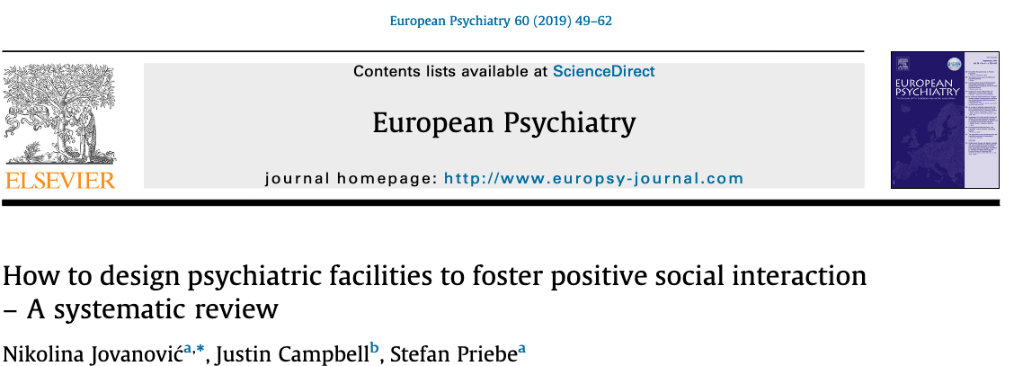
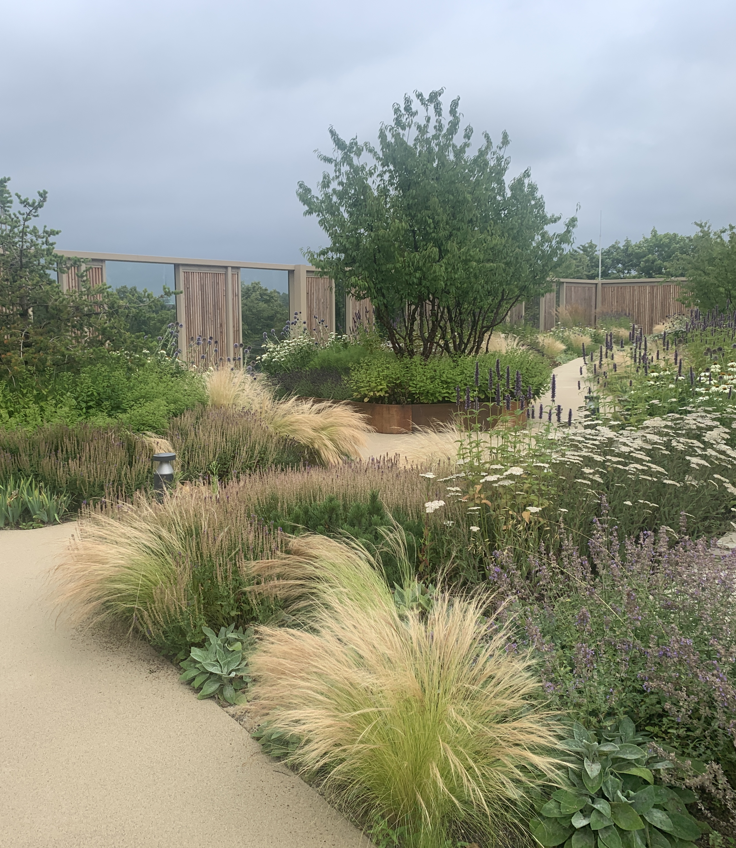
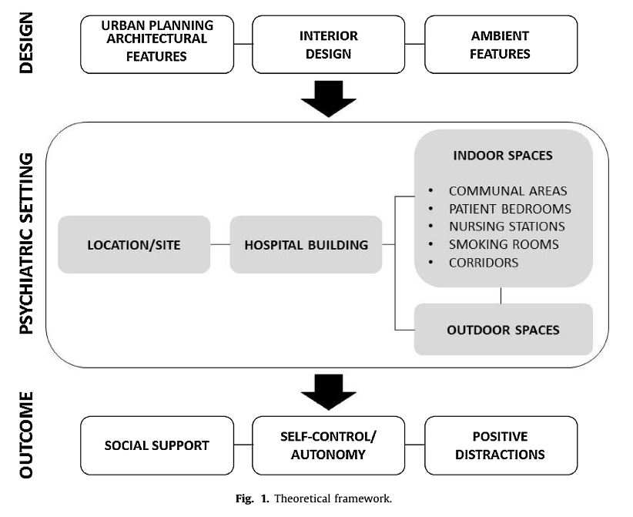
Patienten bevorzugen Stationen mit Gemeinschaftsbereichen mit Fenstern, guter Sicht und besserem Zugang ins Freie..
Frische Luft reduziert das Gefühl der Beklemmung in der Akutpflegeumgebung.
Psychiatrische Klinik Lüneburg
Notes:
Es gibt zahlreiche Studien/ Evidenz zur Wirkung von Architektur.
Beispiel: Review von 2019
Zusammenhang zwischen Design/Architektur und dem Outcome in psychiatrischen Kliniken
Bedeutender Einfluss vorhanden.

Slide 4
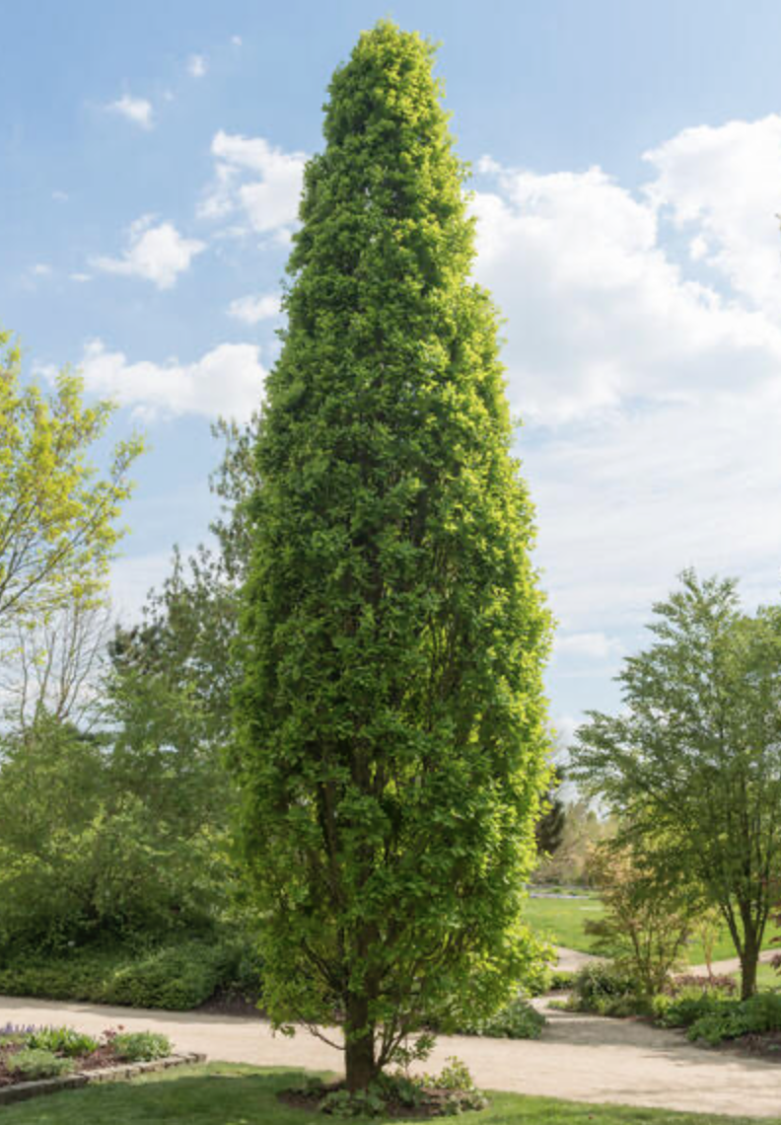
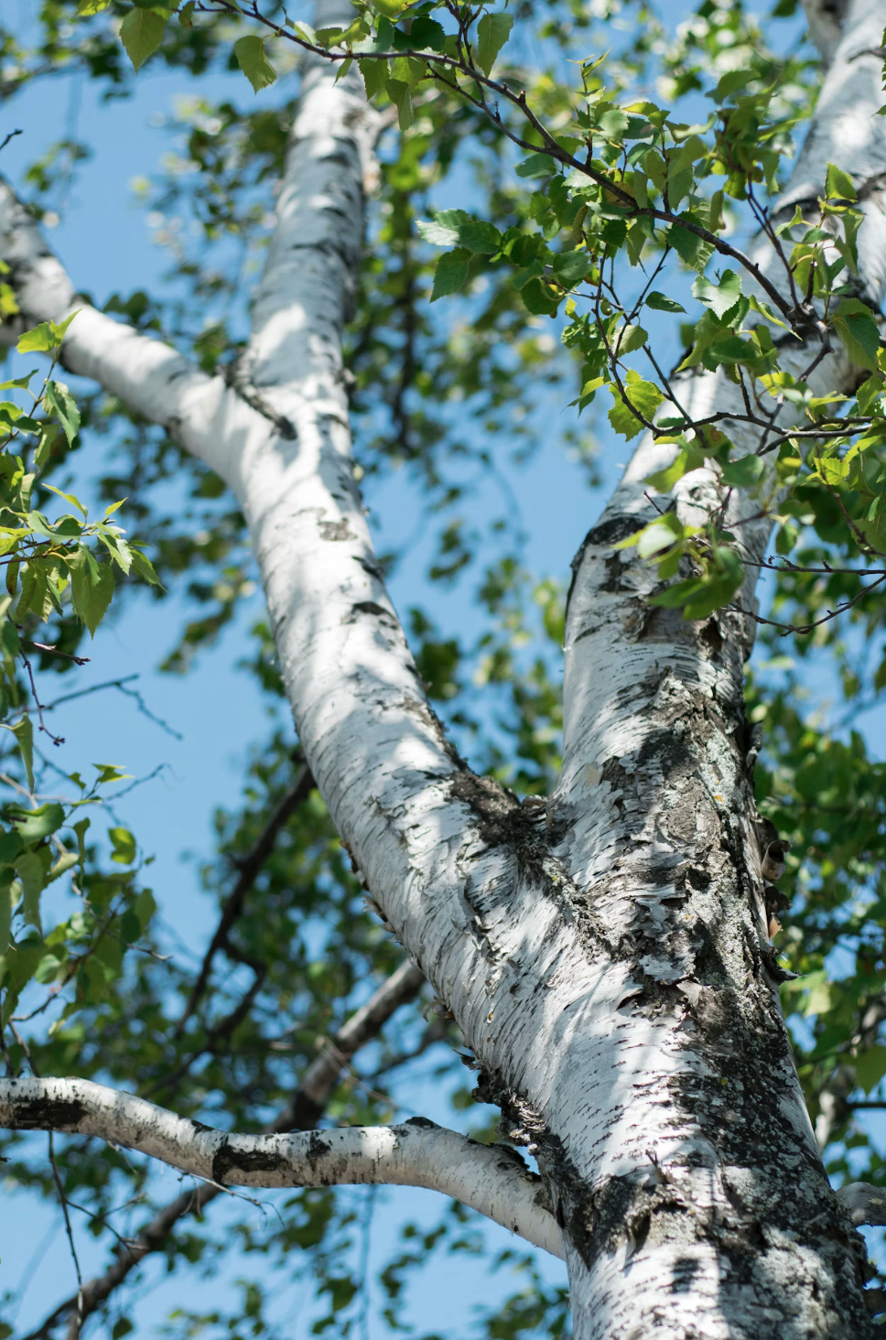
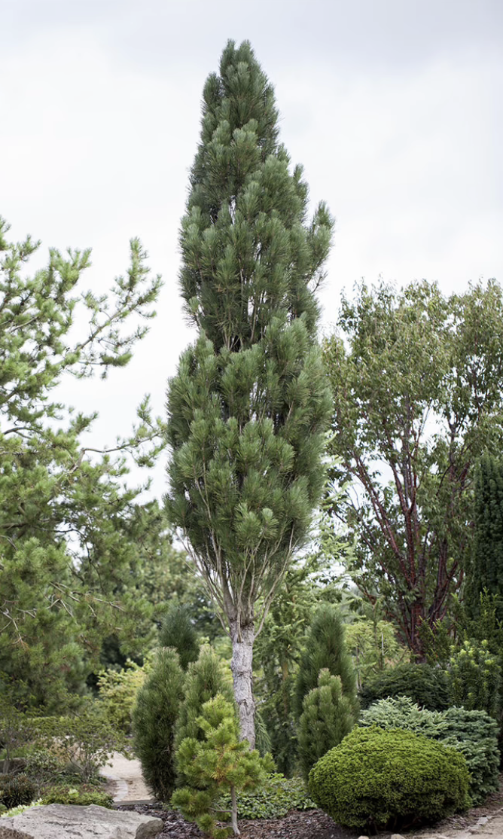
Grünräume
Säuleneiche
Höhe 15-20 m
Breite bis 5 m
Birken
Höhe bis 25 m
schmale Form
Säulenkiefer
Höhe bis 10 m
schmale Form
Orientierung durch intuitive Unterscheidbarkeit der Zwischenräume
Notes:
Birke: Jonnelle Yankovich von Unsplash

Slide 5
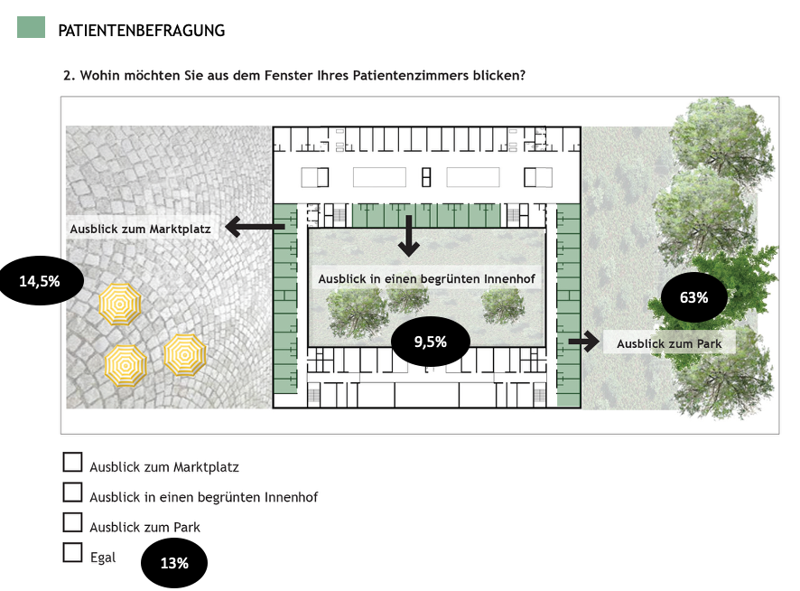


Verschmelzen des Gebäudes mit der Natur
Konsequente Anordnung der Patientenzimmer nach außen
Aufenthaltszonen mit Freiraum bilden wichtige Referenzpunkte auf der Station
Sequenzielle Orientierung möglich, besonders relevant für demenzgerechte Gestaltung
Nutzbarkeit aller Freiflächen witterungsunabhängig
Freiräume der Obergeschosse orientieren sich nach außen
Exklusivnutzung des Hofes für EG

Slide 6
Entstigmatisierung
Normalität in der Fassadengestaltung

Slide 7
Akutversorgung und Enge
3 mögliche Stufen der Schließung

Slide 8
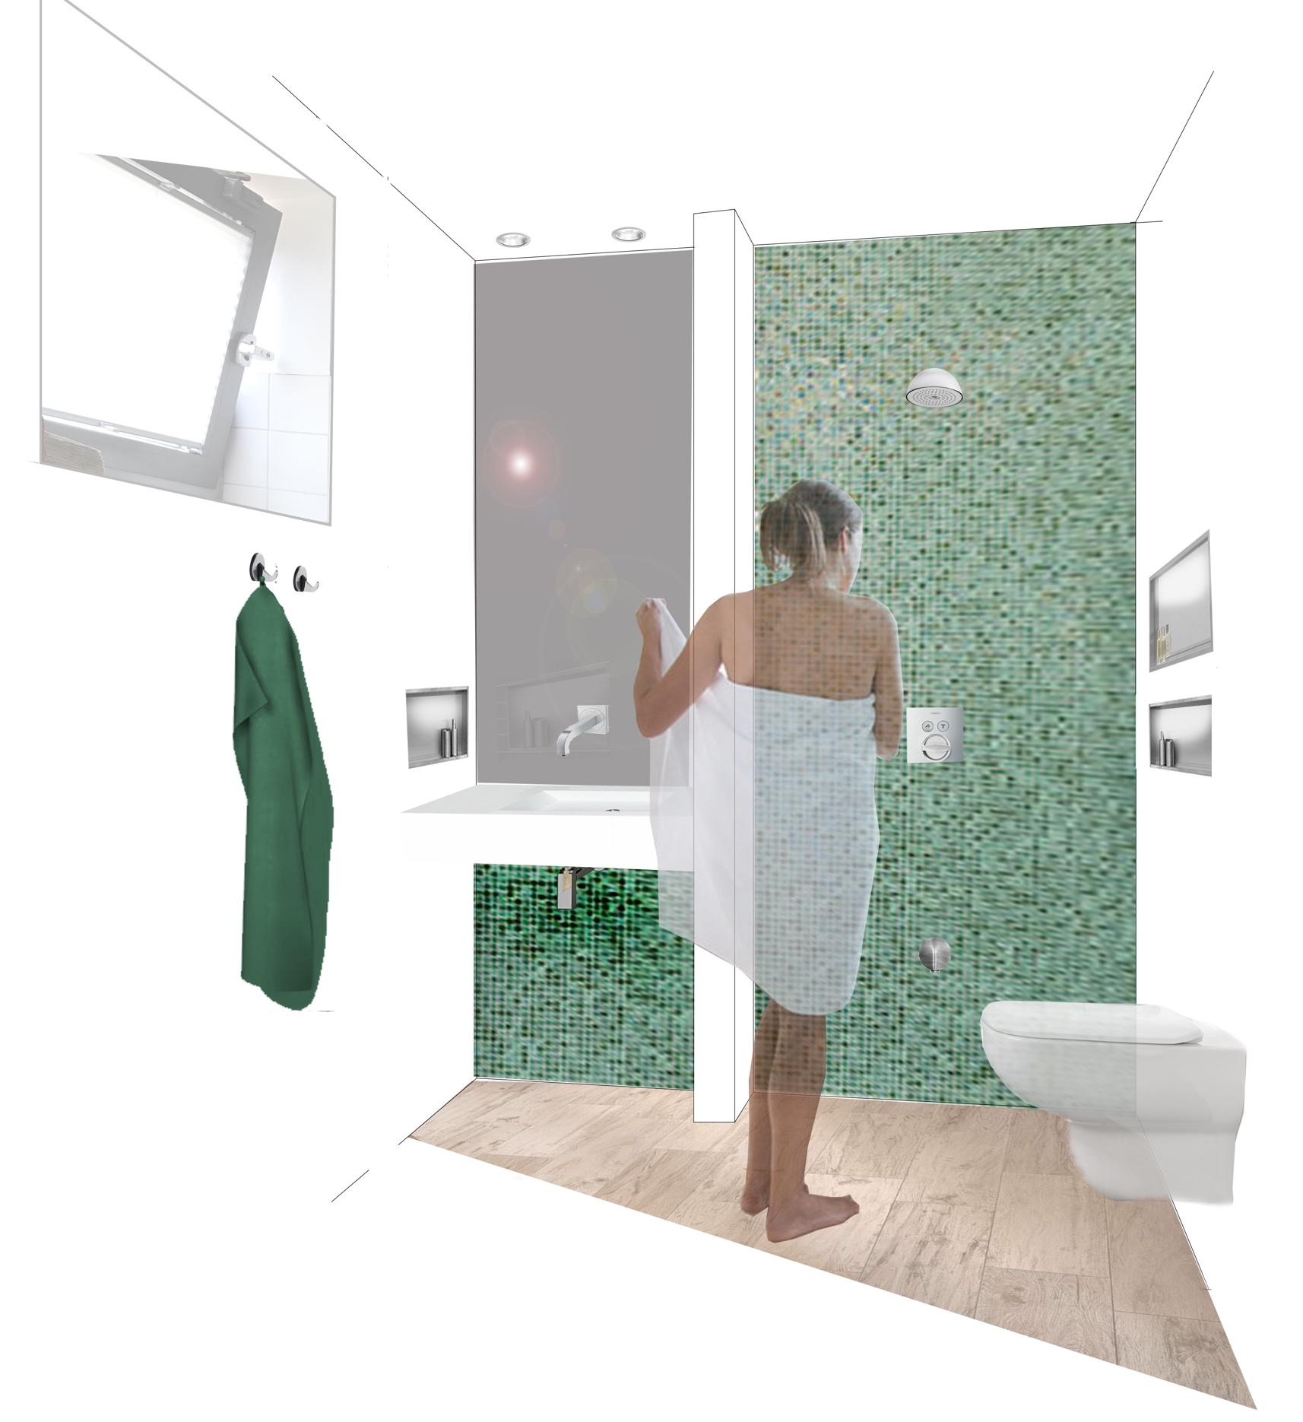
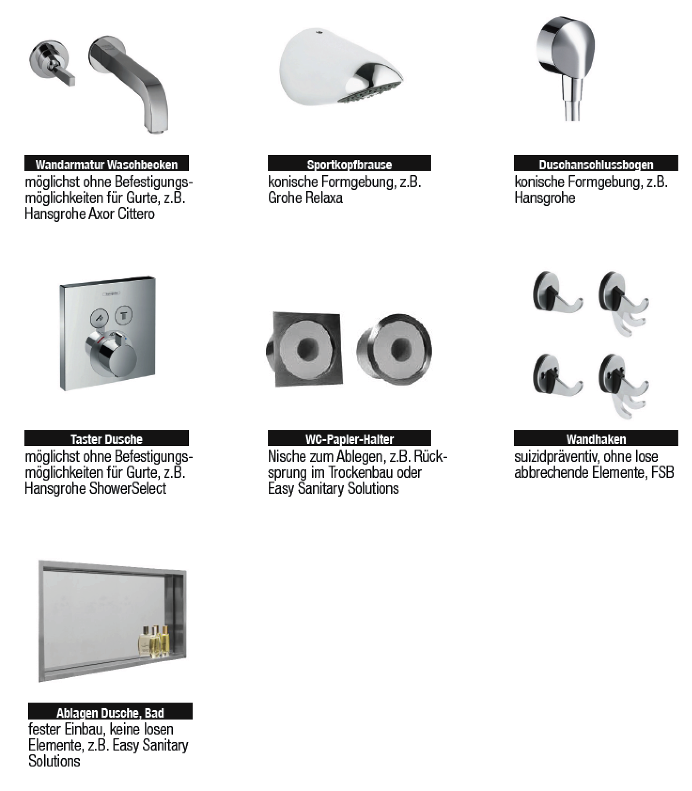
Methodenrestriktion im Bad

Slide 9


Adressbildung
Restaurant
Promenade1
Friseur
Forum
Ausstellung Therapie
Promenade2
Musiktherapie
Gestaltung
Forum3
Kiosk
Promenade3
Waschsalon
Forum2
Waschsalon
Promenade
Forum1
Promenade4
Die öffentlichen Nutzungen am Forum tragen zur Entstigmatisierung bei.
Promenade5
Töpferraum
Promenade6
Waschsalon

Slide 10
Adressbildung

Slide 11
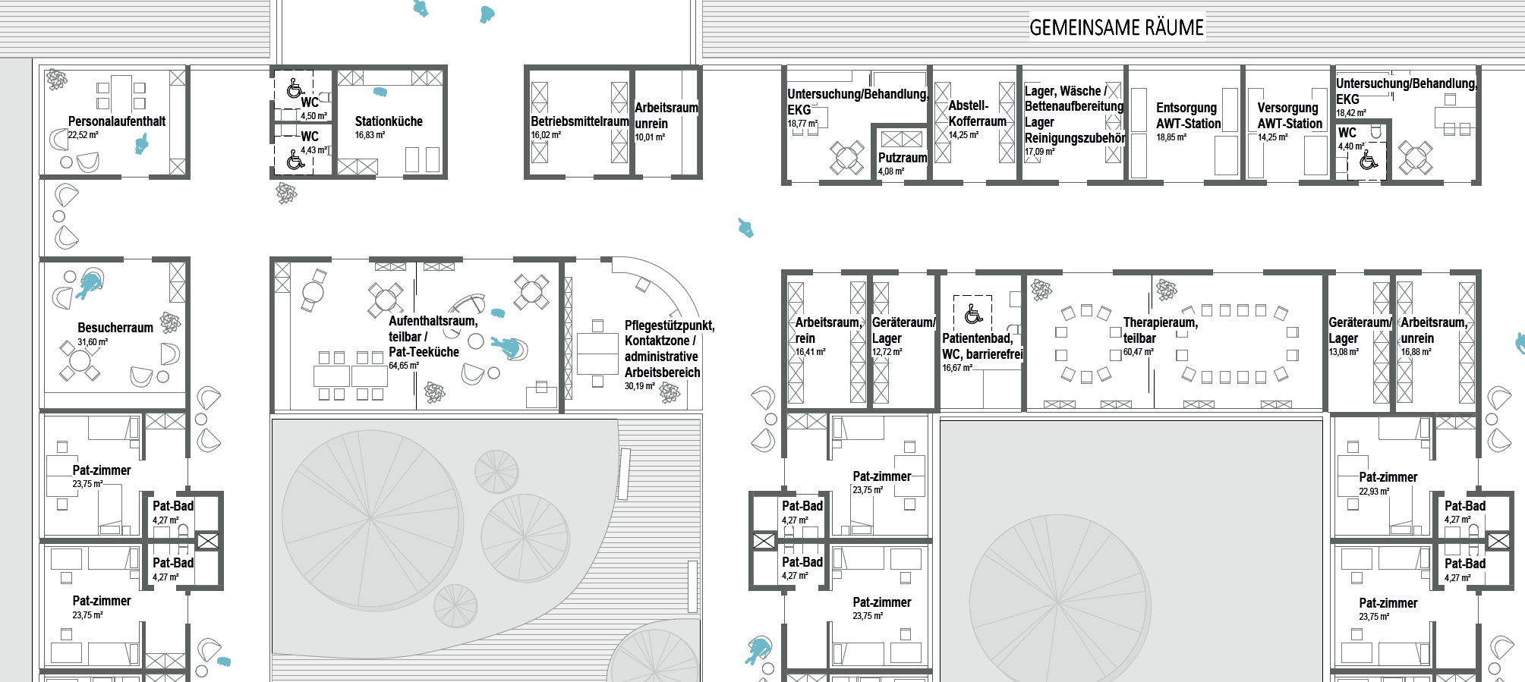
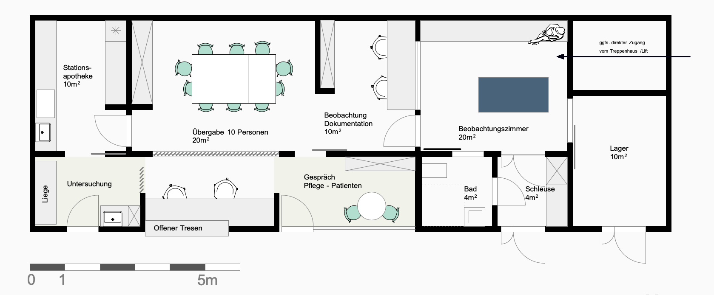
Dienstzimmer
Sonder-
nutzung
WC
Speiseraum
Küche
Wagen
Besuch
Koffer
WC
Wohnen
Dienst-zimmer
U+B
Ar
rein

Slide 12
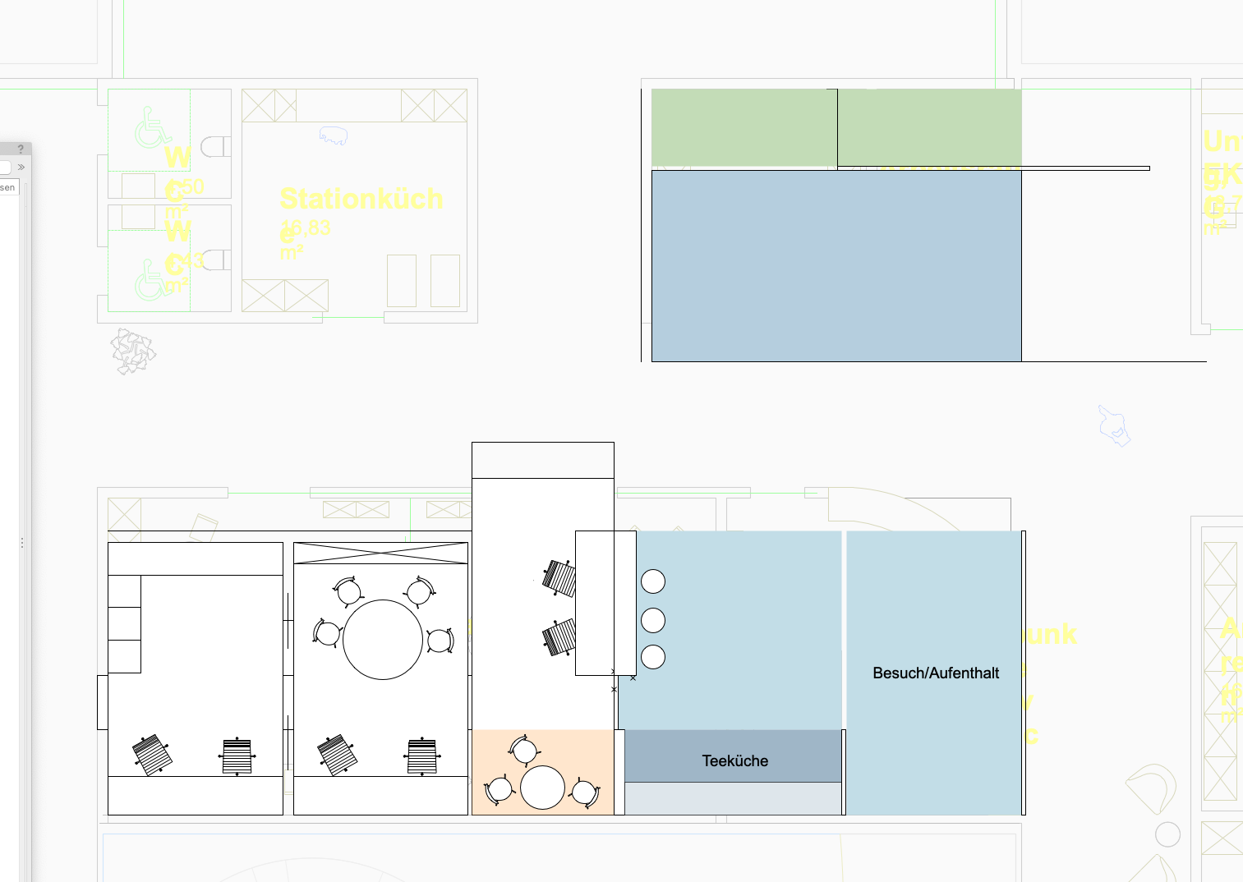


Dienstzimmer
Außen
Zugang
Essen
Akutzugänge
Einbezug von Besuchern/ Angehörigen in gemeinsamen offenen Räumen
Aufenthalt
Mehrere Fluchtwege
für Mitarbeitende
Innen
Flure

Slide 13
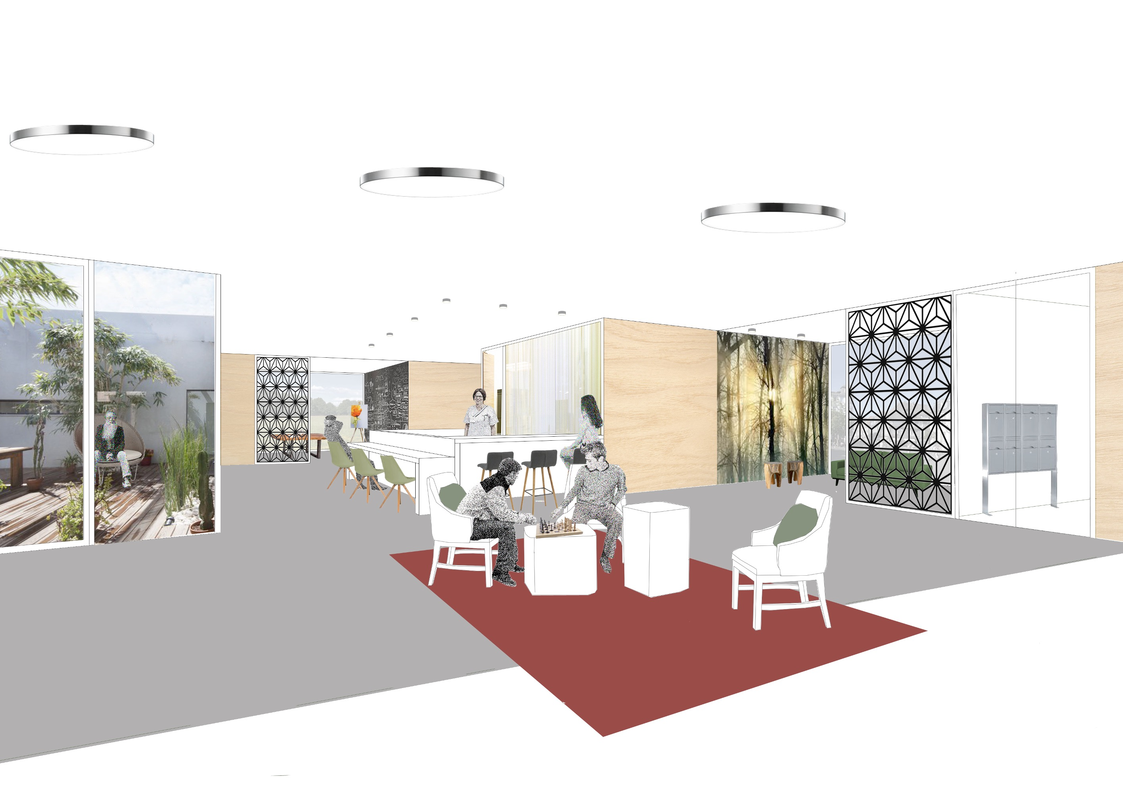
Dienstzimmer

Slide 14
Bauliche Suizidprävention - evidenzbasiert

Slide 15
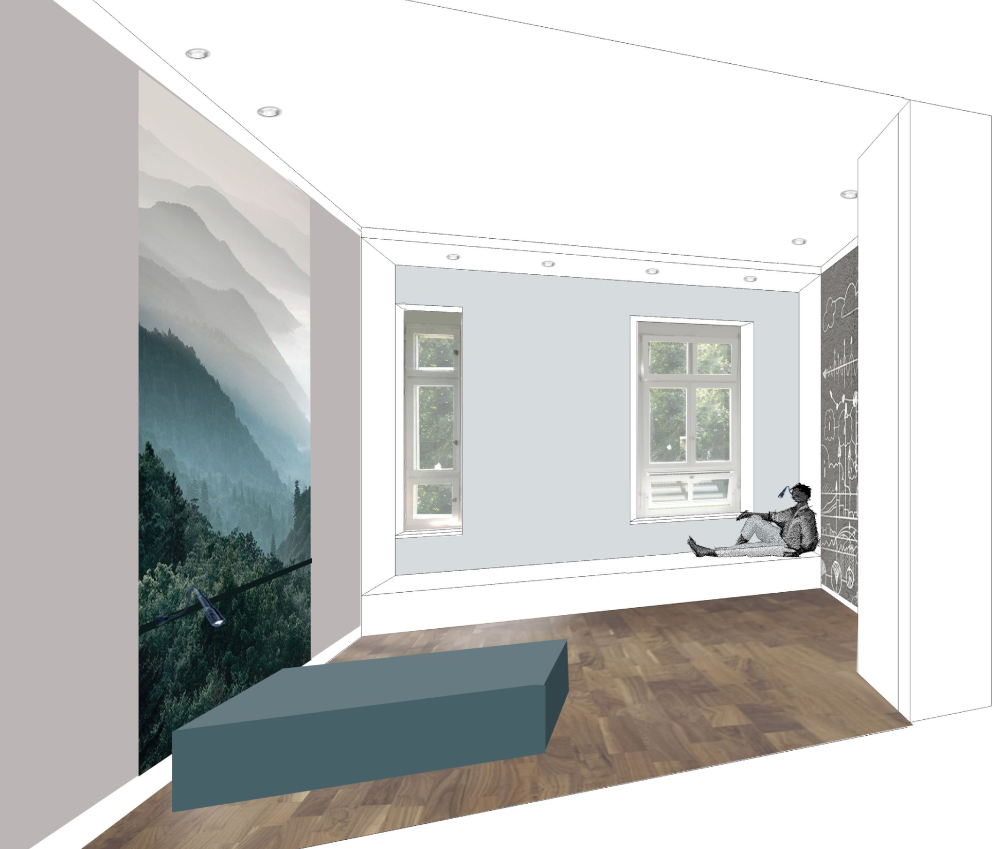
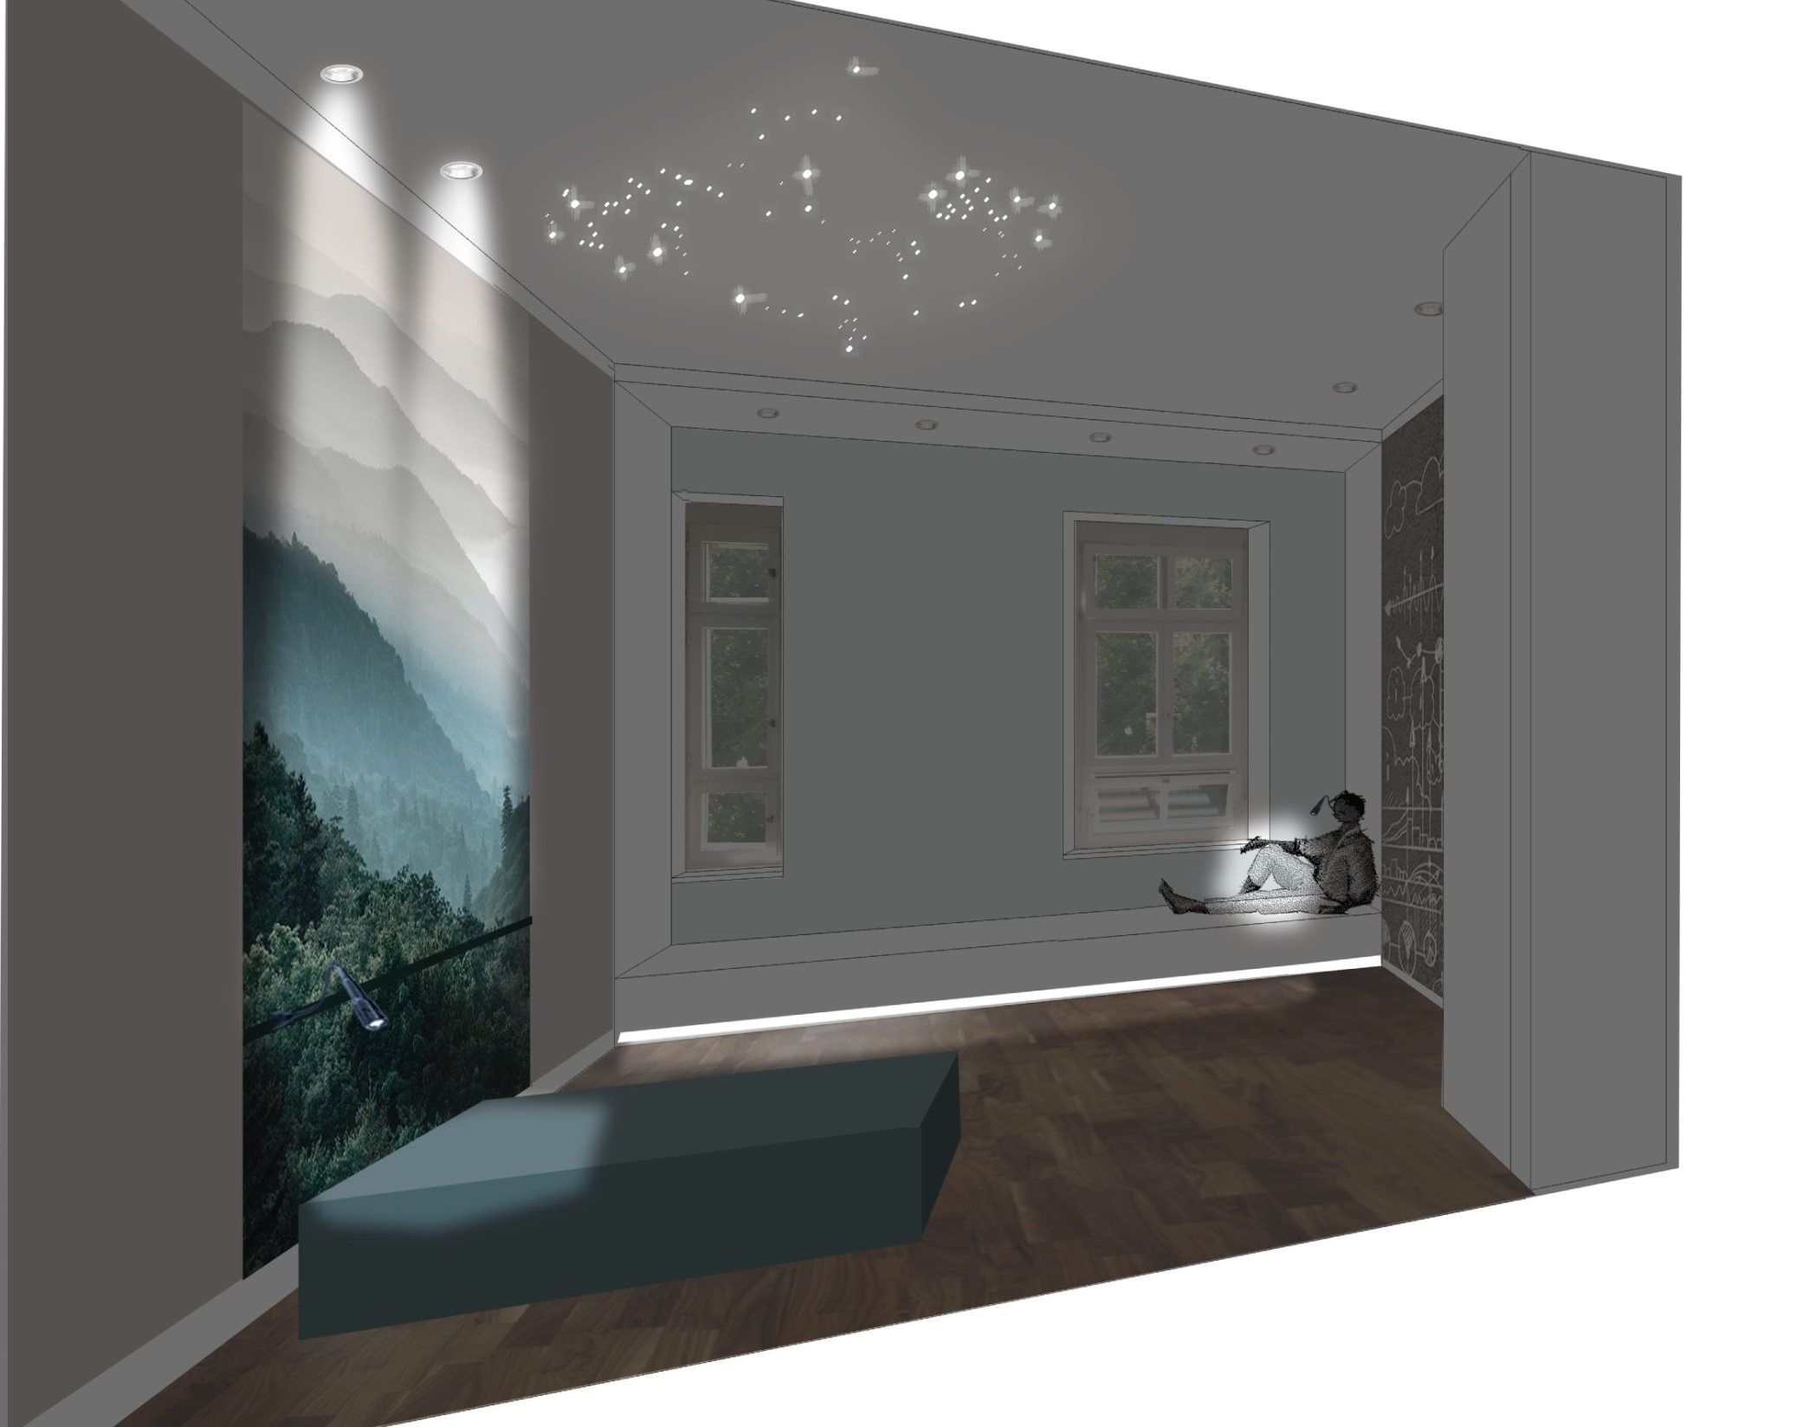
Akutbehandlung

Slide 16
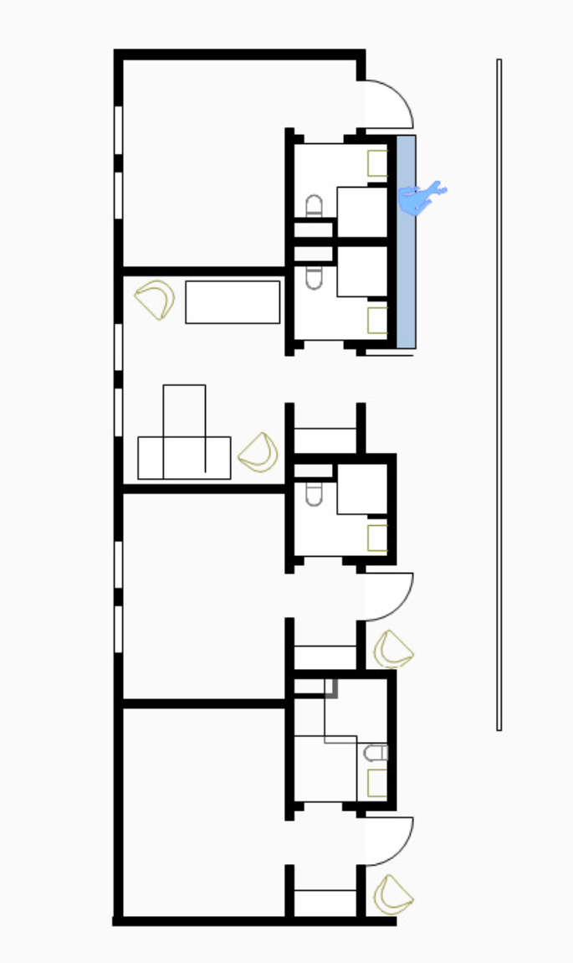
Synergien und Standardisierung

Slide 17
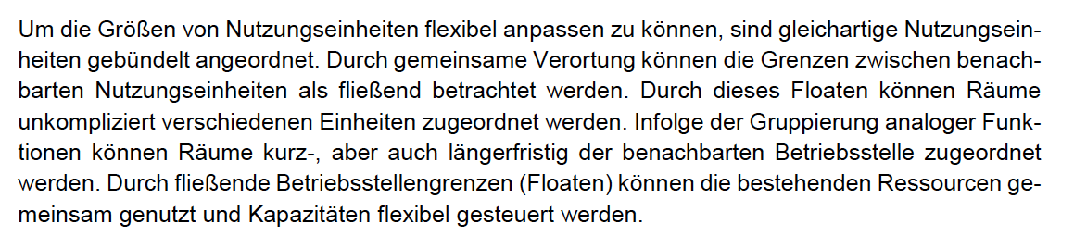
Floaten

Slide 18
Dienstzimmer
Sonder-
nutzung
WC
Besuch
Speiseraum
Küche
Wagen
WC
Koffer
U+B
Dienst-zimmer
Wohnen
Ar
rein

Slide 19
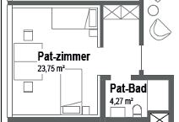
Dienstzimmer
Sonder-
nutzung
WC
Besuch
WC
U+B
Dienst-zimmer
Speiseraum
Wagen
Küche
Ar
rein
Akut
Über-
wachung
Geräte
Lager
Akut

Slide 20
Dienstzimmer
Sonder-
nutzung
U+B
WC
Besuch
WC
Ar
rein
Dienst-zimmer
Speiseraum
Wagen
Akut
Küche
Über-
wachung
Geräte
Lager
Akut

Slide 21
Dienstzimmer
Sonder-
nutzung
Pause
U+B
Dienst-zimmer
Ar
rein
WC
WC
Besuch
Speiseraum
Wagen
Akut
Küche
Über-
wachung
Geräte
Lager
Akut

Slide 22
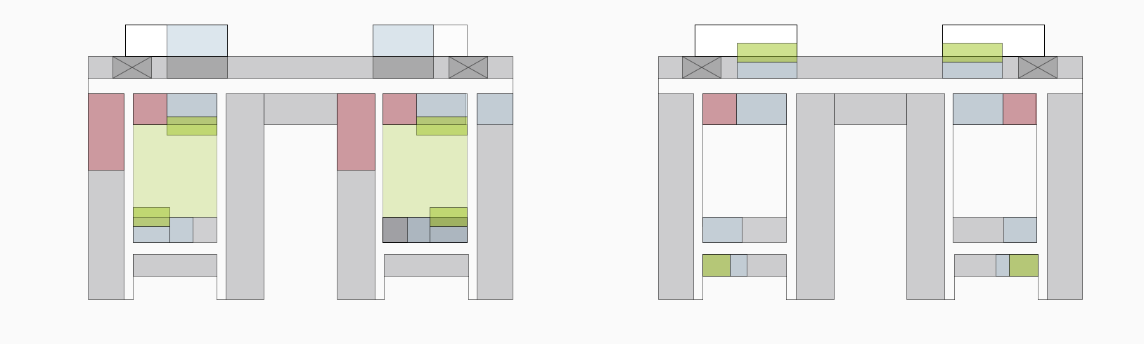
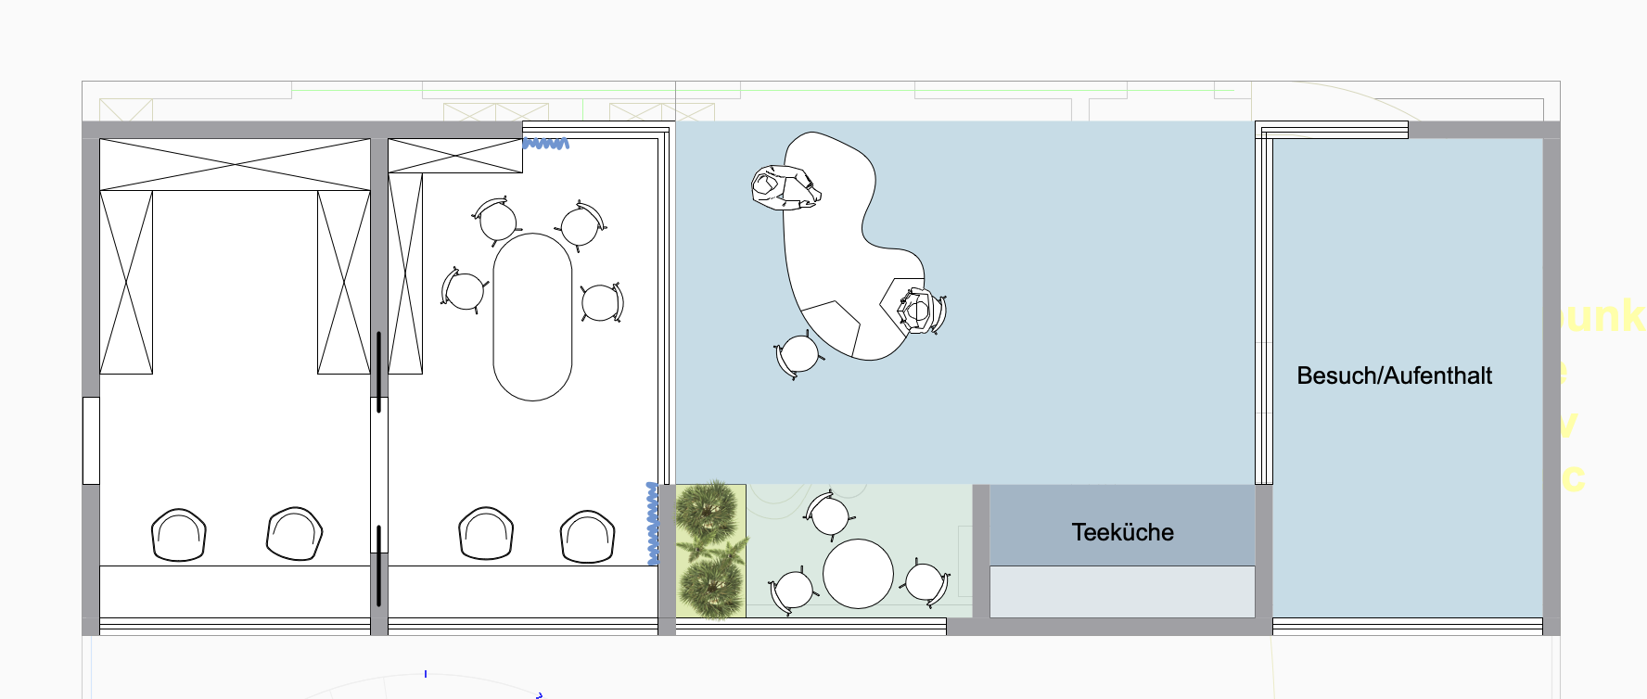
Dienstzimmer
Variante offene Station
Kommunikation
Team
Mehrere
Fluchtwege
Gleichberechtigte Arbeitsplätze
Austausch
Konzentration
Ruhigere
Gespräche

Slide 23
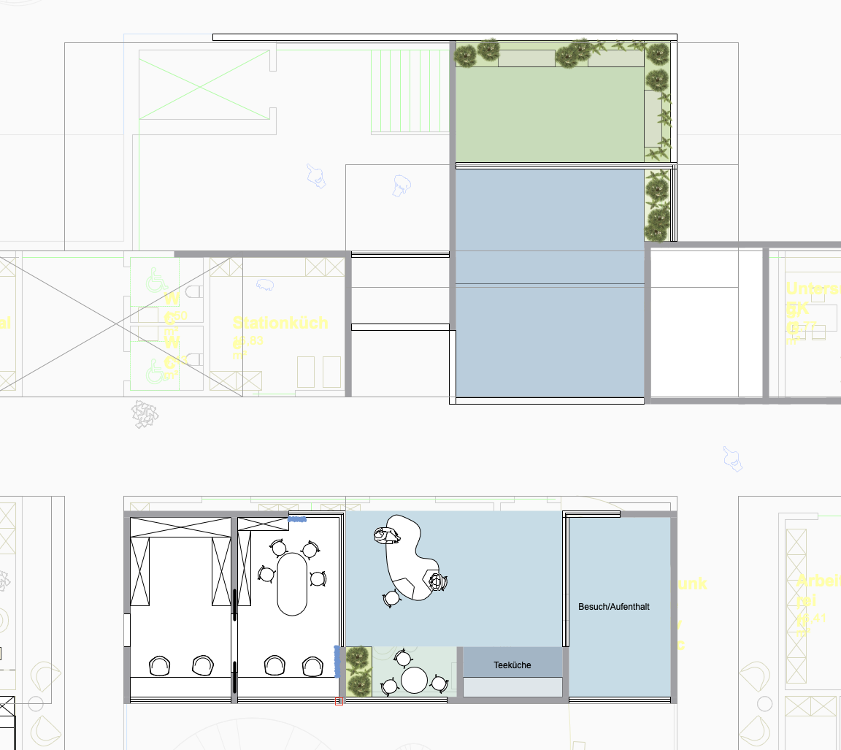
Dienstzimmer

Slide 24
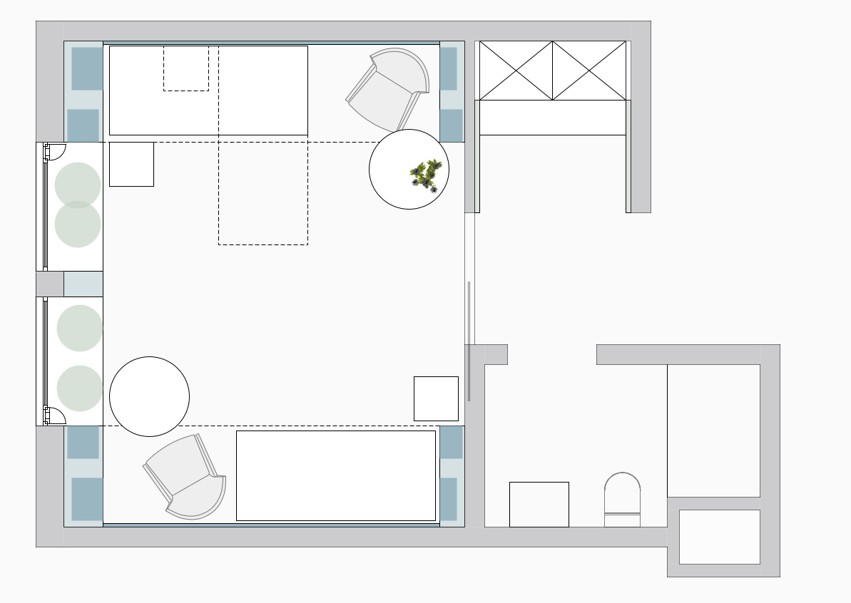
Qualitäten Patientenzimmer
Sitzbank
Normalität der Fassade
Vorraum mit Garderobe und Kleiderschrank
Klare Territorien
Individuelle
Lüftungsmöglichkeit, Erlebbarkeit der Frischluft
Persönliches Fenster mit Sitznische
Zahlreiche
Aneignungs-
möglichkeiten

Slide 25
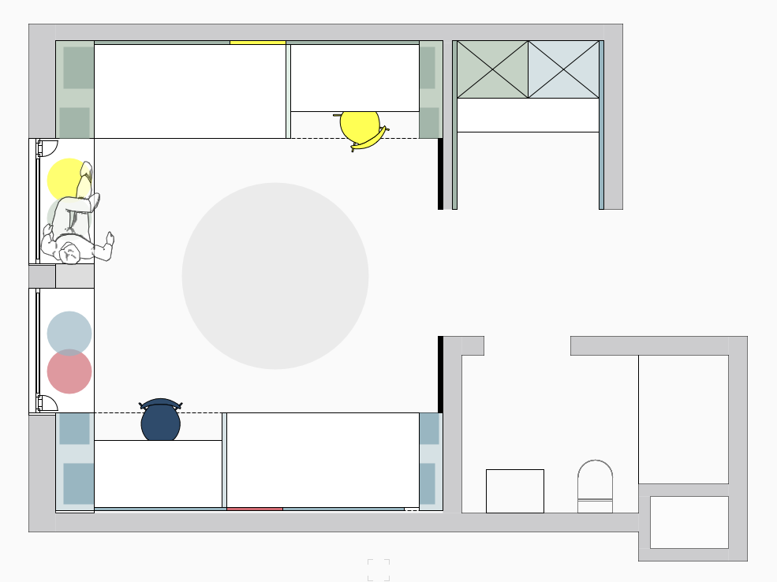
Zimmer KJP
Fest eingebaute Möbel
Schreibtisch
Unterscheidung der Seiten
Kreidetafel

Slide 26
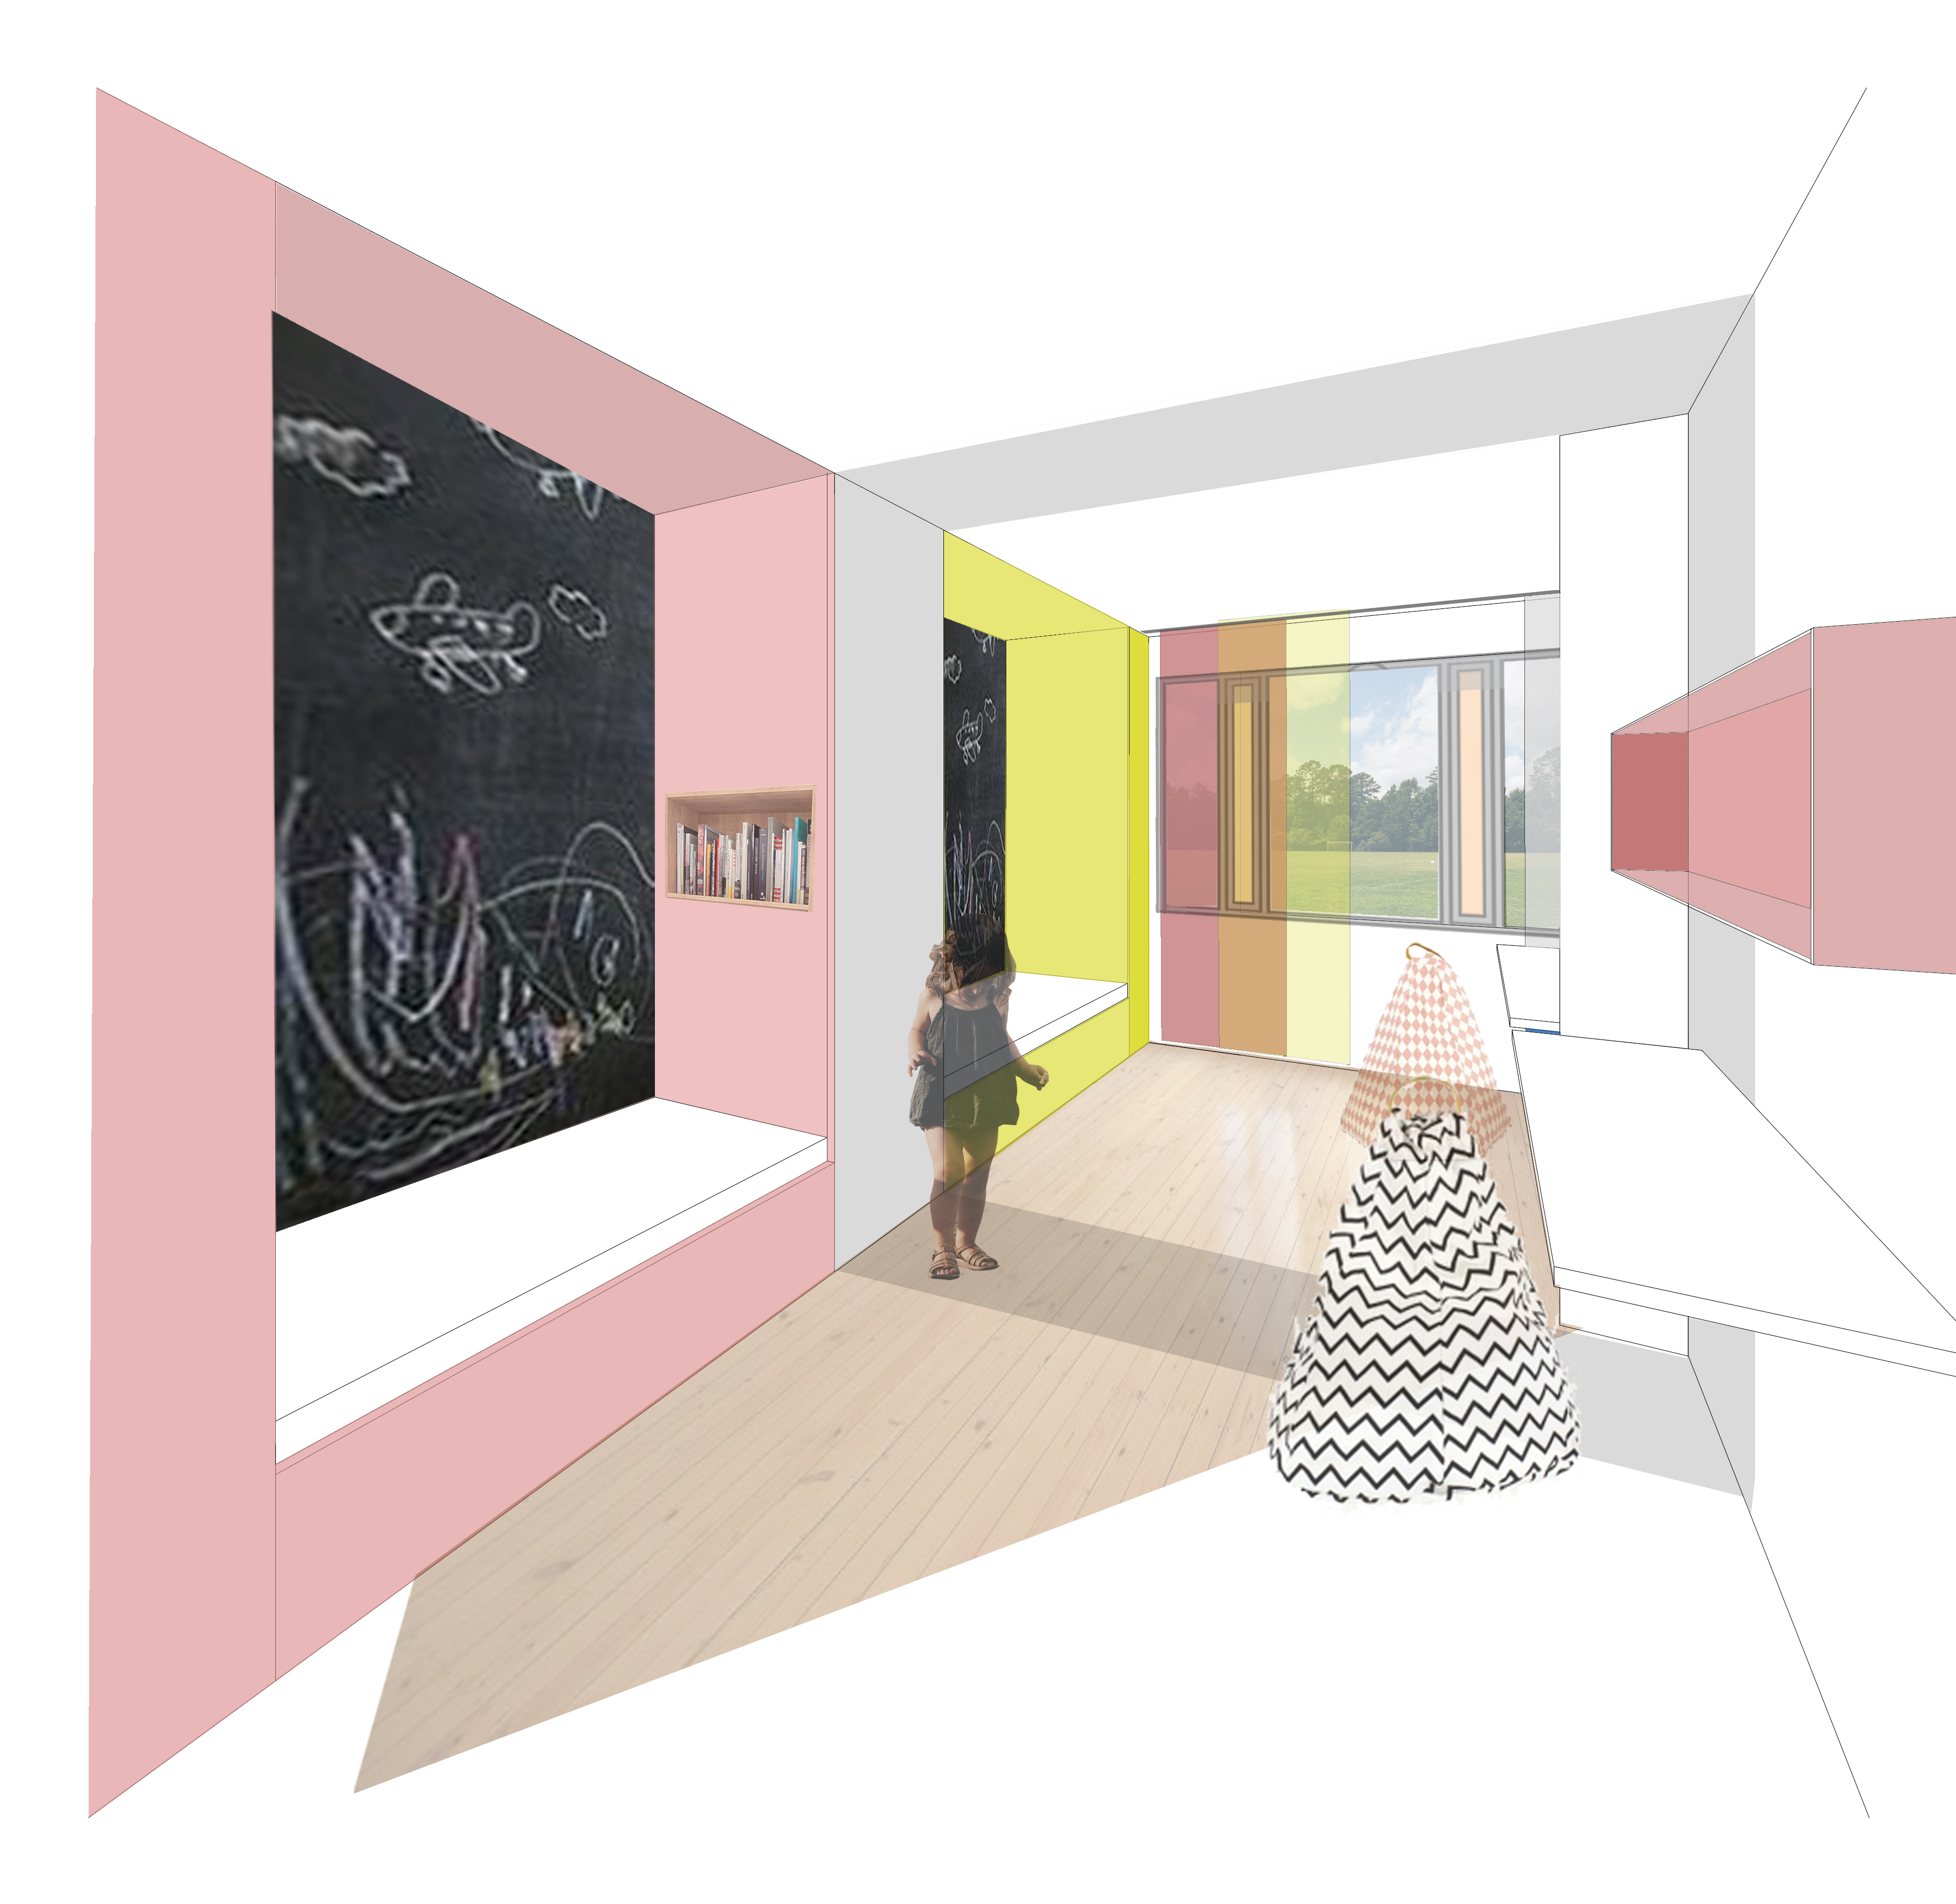
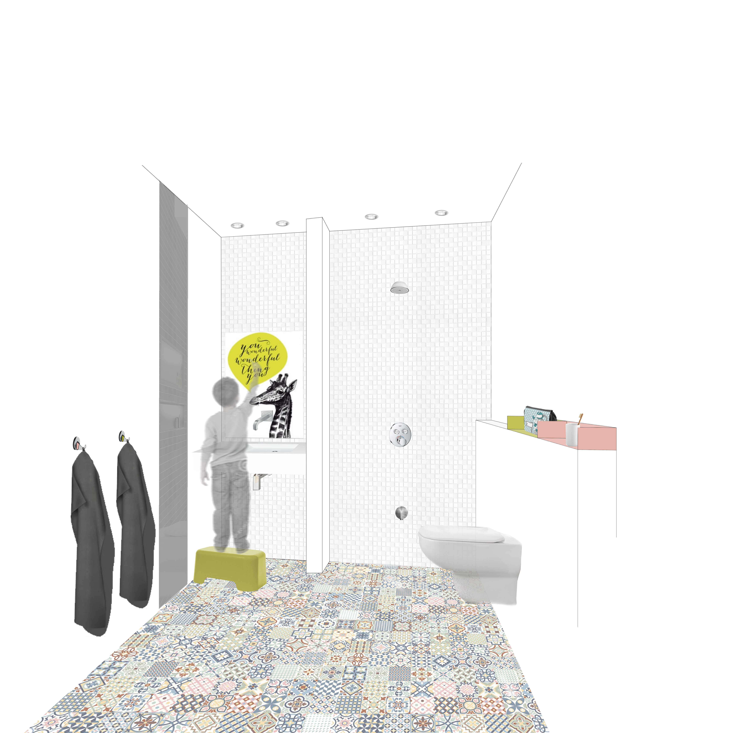
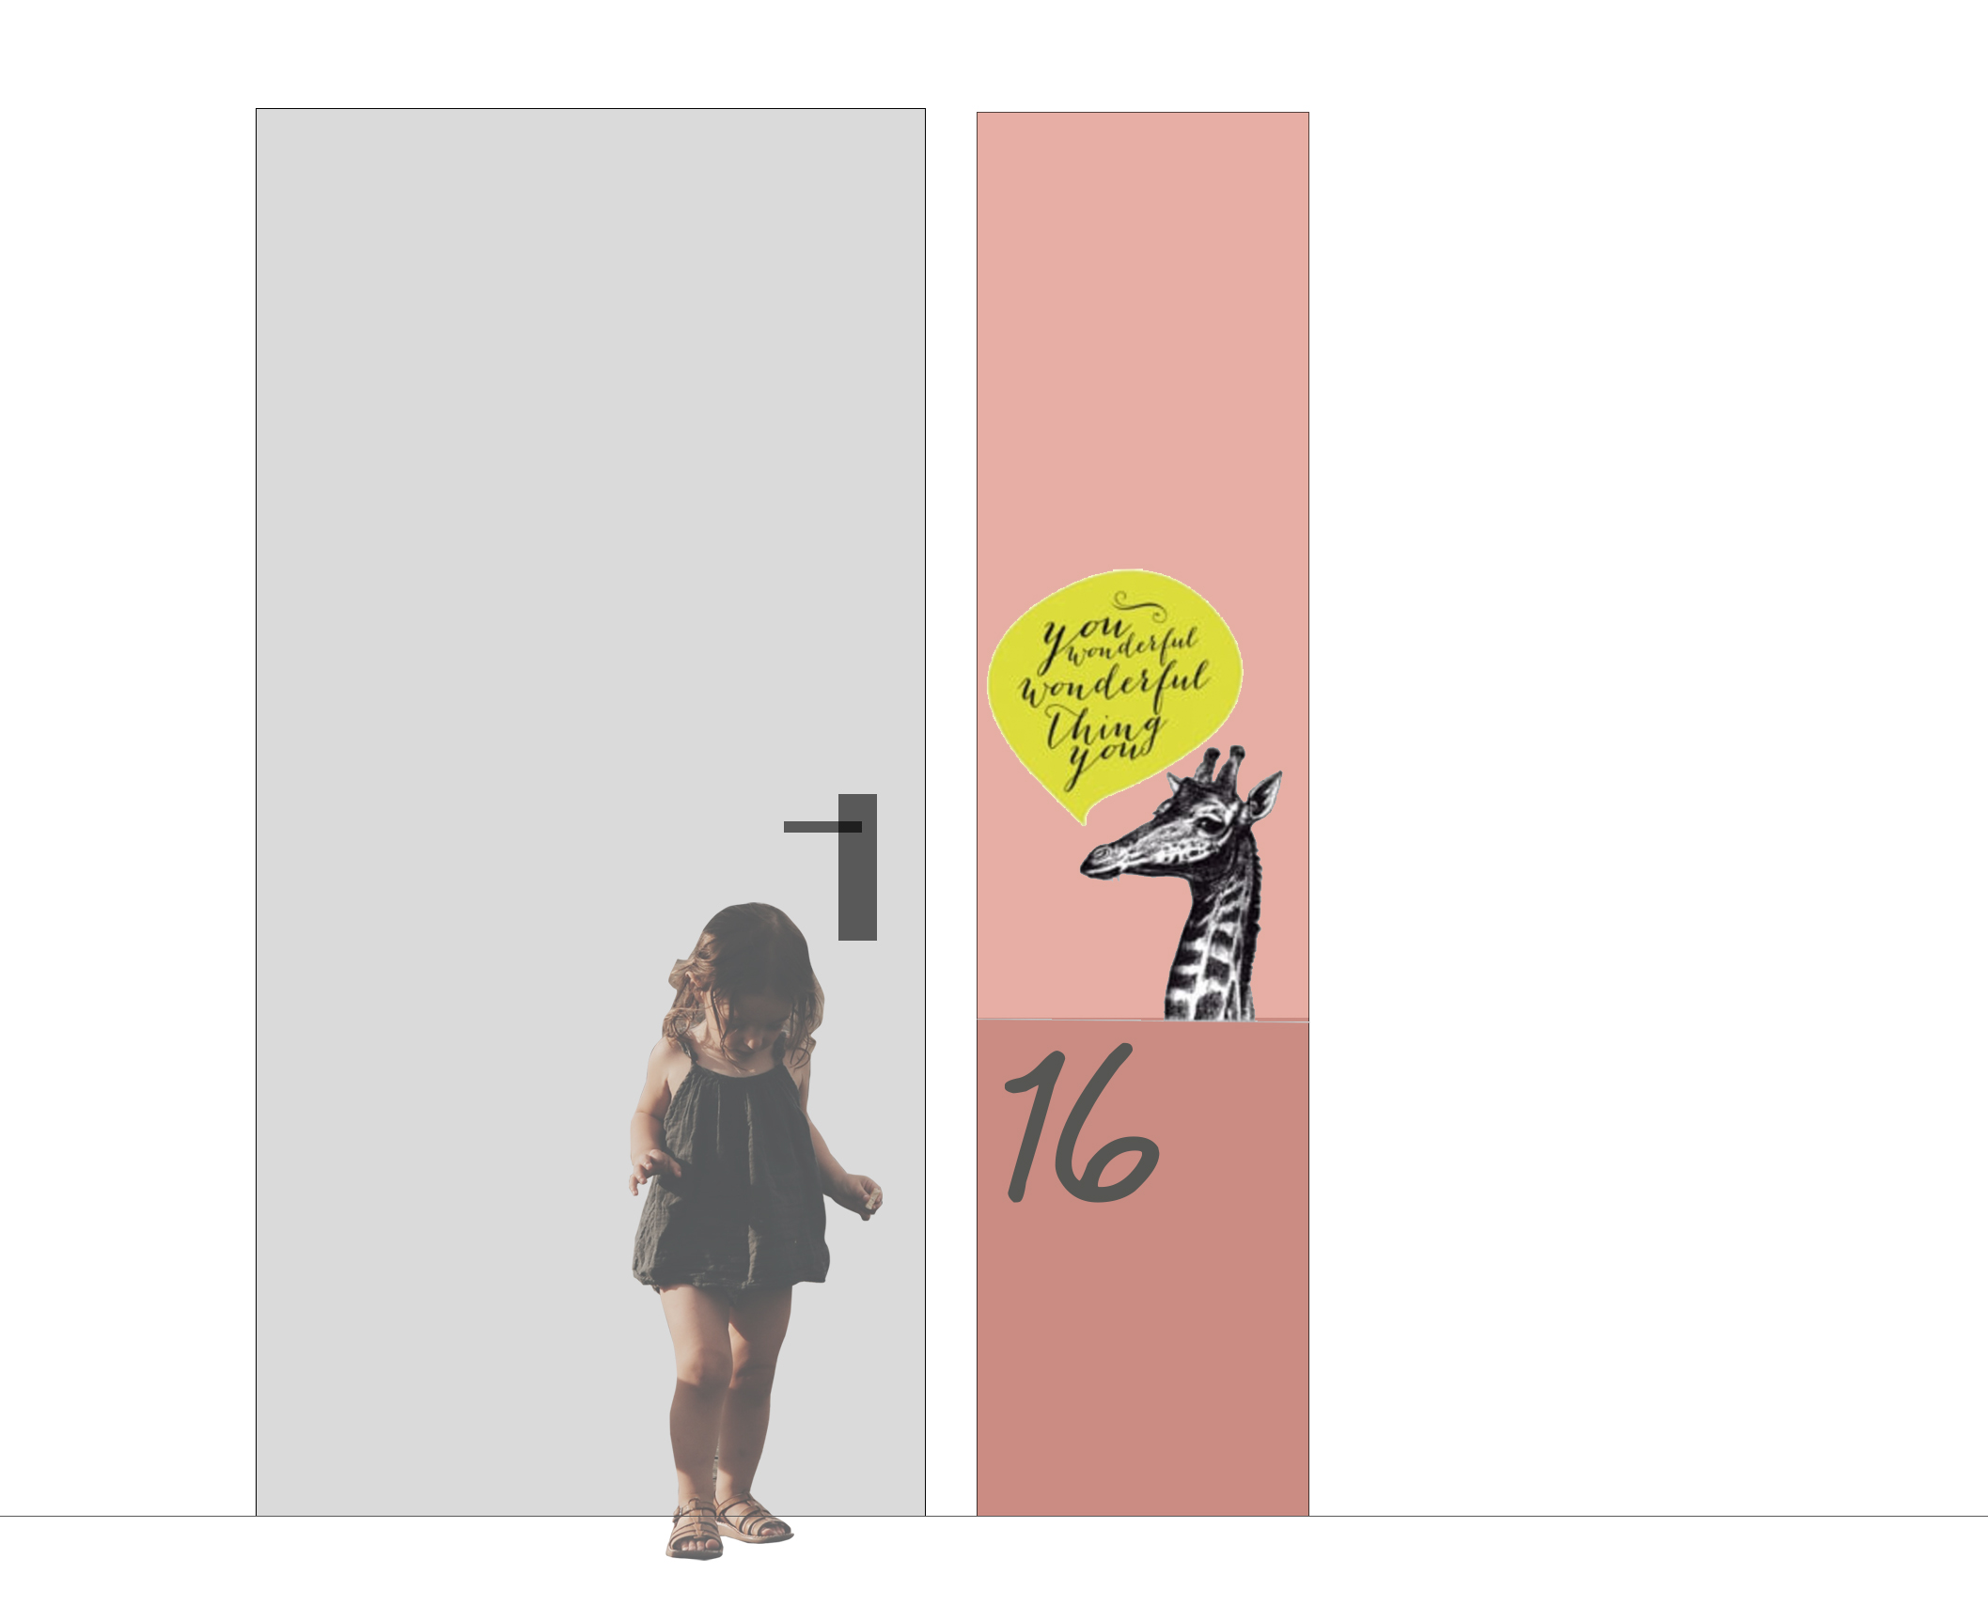
Zimmer KJP

